Slide 1
密钥分配
主讲人：裴士辉
e_mail: shihui_pei @sina.com
电话：13694302598

Slide 2
主密钥和会话密钥
主密钥（Master Key）
又称初始密钥（ Primary Key) ，
用户密钥(User key)
是由用户选定或由系统分配给用户的，可在较长时间（相对于会话密钥）内由一个用户所专用的密钥。
会话密钥（Session Key）
即两个通信终端用户在一次通话或交换数据时使用的密钥。
又称为数据加密密钥(Data Encrypting Key)。

Slide 3
会话密钥的有效期
对面向连接的协议，在连接未建立前或断开时，会话密钥的有效期可以很长。而每次建立连接时，都应使用新的会话密钥。如果逻辑连接的时间很长，则应定期更换会话密钥。
无连接协议（如面向业务的协议），在某一固定周期内或对一定数目的业务使用同一会话密钥。

Slide 4
密钥分配
为需要进行保密通信的两个用户分配会话密钥

Slide 5
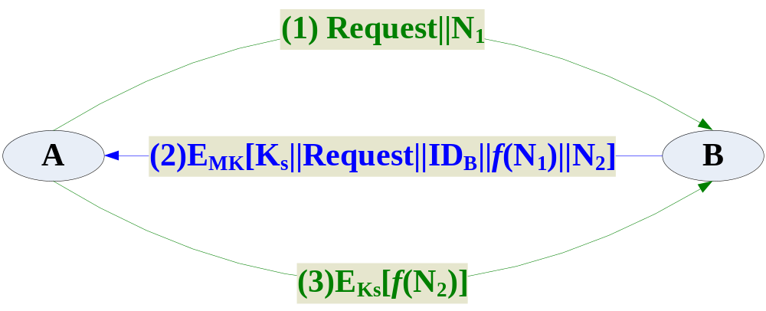
无中心的密钥分配

Slide 6
无中心的密钥分配的缺点
需要进行保密通信的两个用户事先应具有主密钥
如果每个用户都能和自己想与之建立联系的另一用户安全地通信，则对有n个用户的网络来说，主密钥应多达n(n-1)/2个。当n很大时，这种方案无实用价值

Slide 7
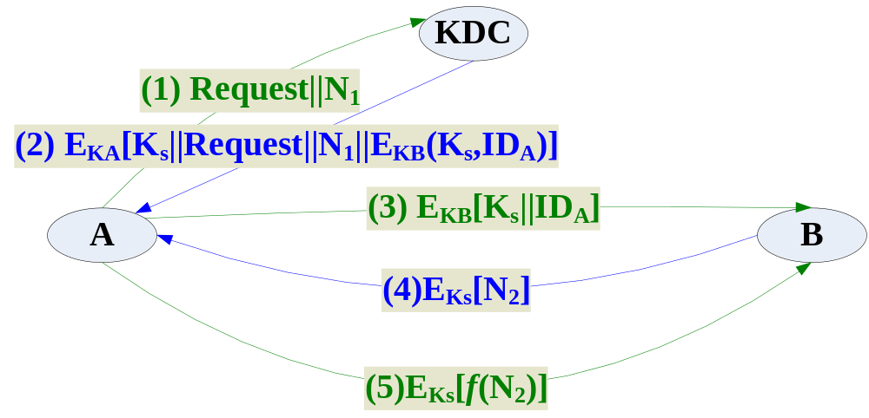
有中心的密钥分配

Slide 8
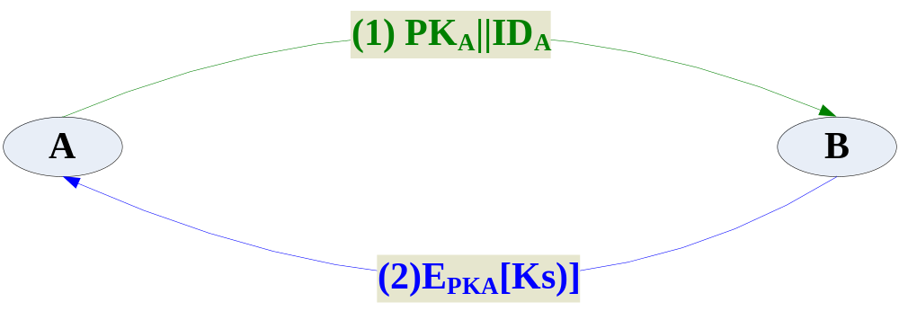
用公钥加密分配：简单分配

Slide 9
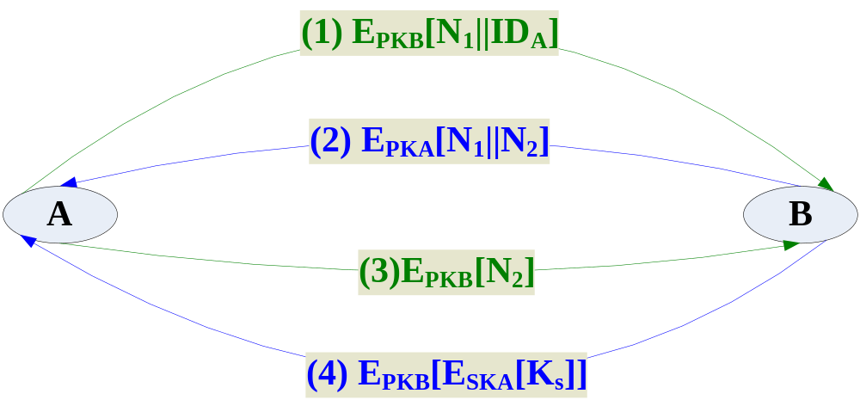
用公钥加密分配：
具有保密性和认证性的密钥分配

Slide 10
Diffie-Hellman 密钥交换
协商 p 和 g
1 < g < p
A
B
选择 x
X = g^{x} mod p
A
B
Y = g^{y} mod p
选择y
计算 k = Y^{x} mod p
计算 k’ = X^{y} mod p
A
k=k’=g^{xy} mod p
B
knows p, g, X, and Y, but not x or y or k

Slide 11
Man-in-the-middle Attack
K1
K2
A
C
B
active intruder
A
K1
B
A
K2
B

Slide 12
思考题
可以进行中间人攻击的原因？
如何改进？

Slide 13
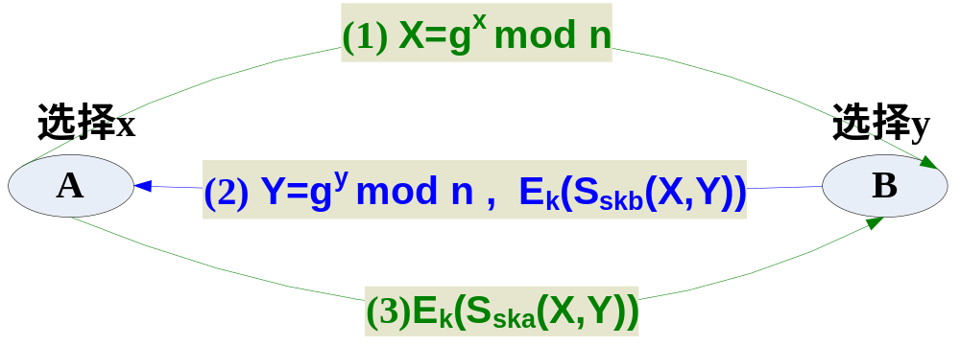
站间协议

Slide 14
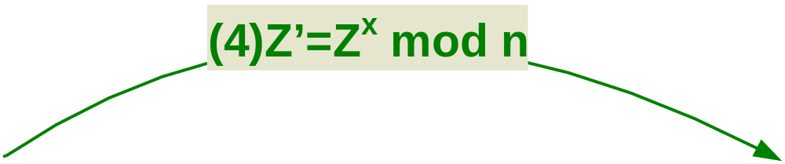
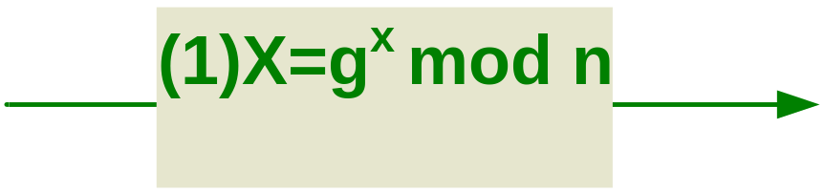

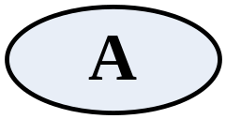
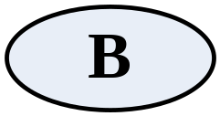
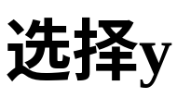
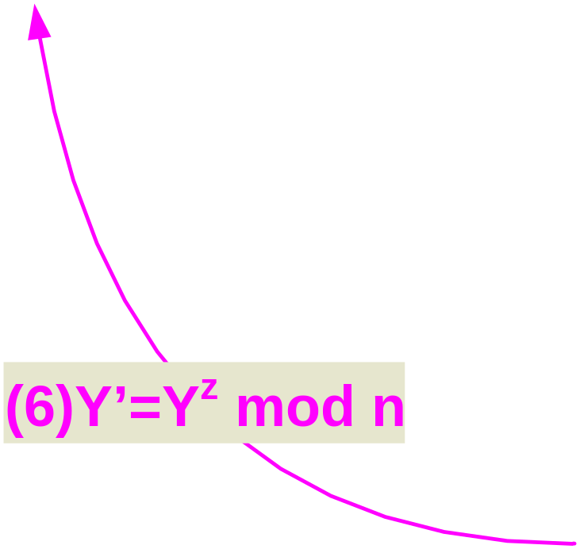
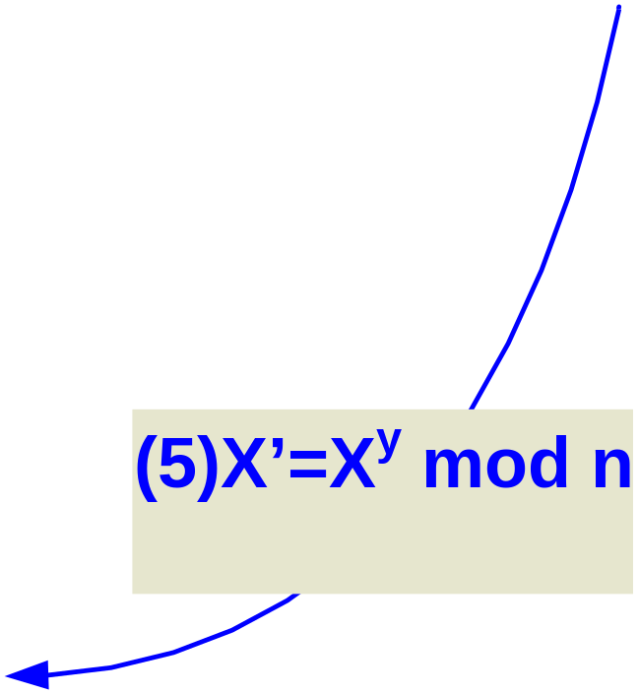
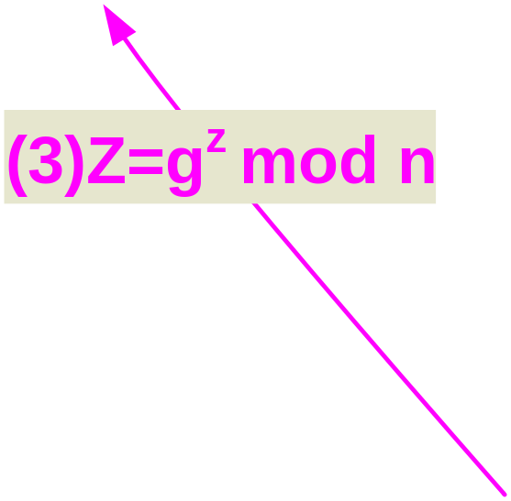
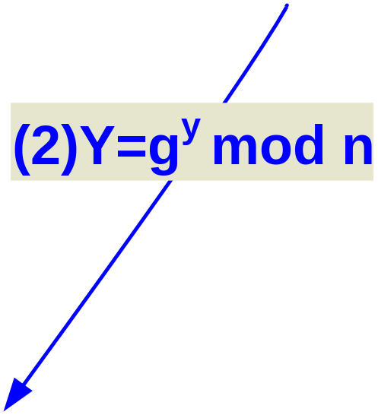
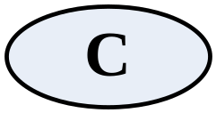
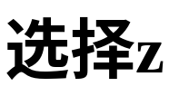
三方的Diffie-Hellman算法

Slide 15

Kerberos
Kerberos: part of Project Athena at MIT
Greek Kerberos: 希腊神话故事中一种三个头的狗，还有一个蛇形尾巴。是地狱之门的守卫。
Modern Kerberos: 意指有三个组成部分的网络之门的保卫者。“三头”包括：
  鉴别(authentication)
  簿记(accounting)
  审计(audit)

Slide 16
Kerberos历史
80年代中期
是MIT的Athena工程的产物
版本
  前三个版本仅用于内部
  第四版得到了广泛的应用
  第五版于1989年开始设计
RFC 1510, 1993年确定
标准Kerberos

Slide 17
Kerberos要解决的问题
非授权用户能够获得其无权访问的服务或数据。
不是为每一个服务器构造一个身份鉴别协议，Kerberos提供一个中心鉴别服务器，提供用户到服务器和服务器到用户的鉴别服务。
Kerberos采用传统加密算法。
在一个分布式的client/server体系机构中采用一个或多个Kerberos服务器提供一个鉴别服务。

Slide 18
Kerberos的缩写
C： 客户机；
AS： 认证服务器；
V： 服务器；
ID_{C}： 客户机用户的身份；
TGS：票据许可服务器；
ID_{V}： 服务器V的身份；
ID_{tgs}：TGS的身份；
AD_{C}：C的网络地址；
P_{C}： C上用户的口令；
TS_{i}： 第i个时戳；
lifetime_{i}：第i个有效期限；
K_{C}： 用户口令导出的用户和AS的共享密钥；
K_{c,tgs}：C与TGS的共享密钥；
K_{V}： TGS与V的共享密钥；
K_{tgs}： AS与TGS的共享密钥；
K_{c,v}： C与V的共享密钥。

Slide 19
票据（ticket）
Ticket_{c,s}=E_{Ks}[K_{c,s}‖ID_{C}‖AD_{C}‖ID_{s}‖TS‖lifetime］
对单个的服务器和客户而言，票据很有用。它包括客户名、服务器名、网络地址、有效期和会话密钥。这些信息用服务器的秘密密钥加密，客户一旦获得该票据，他便多次使用它访问服务器，直到票据过期。

Slide 20
鉴别码（authenticator）
Authenticator_{c}=E_{Kc,s}[ID_{C}‖AD_{C}‖TS]
客户在每次需要使用服务器上的服务时，都要产生一个鉴别码。该鉴别码包括用户名、时间标记，他们用服务器与客户共享的会话密钥加密。鉴别码只使用一次。一方面，鉴别码包括用会话密钥加密的明文，表明鉴别码的发送者已知道会话密钥；另一方面，加密的明文包括时间标记，窃听者无法对消息进行重放。

Slide 21
Kerberos鉴别协议的步骤
AS
TGS
3.请求服务器票据
4.服务器票据
2.票据-许可票据
1.请求票据-许可票据
5.请求服务
客户
服务器
6.应答

Slide 22
1.请求票据-许可票据
票据-许可票据：TGT(Ticket Granting Ticket)
C→AS：ID_{C}‖ID_{tgs}‖TS₁。

Slide 23
2.票据-许可票据
AS→C：
E_{KC}[K_{c,tgs}‖ID_{tgs}‖TS₂‖lifetime₂‖Ticket_{tgs}]
其中
Ticket_{tgs}=E_{Ktgs}[K_{c,tgs}‖ID_{C}‖AD_{C}‖ID_{tgs}‖TS₂‖lifetime₂
keberos鉴别服务器在其数据库中查找客户，如果客户在数据库中，kerberos便产生一个会话密钥。keberos鉴别服务器向客户传递两种信息：用客户的秘密密钥(客户口令的单向散列函数)加密的会话密钥；票据许可票据（向TGS证明客户的身份）

Slide 24
3.请求服务器票据
C→TGS：IDv‖Ticket_{tgs}‖Authenticator_{c}
Ticket_{tgs}=Ek_{tgs}[K_{c,tgs}||ID_{C}‖AD_{C}‖ID_{tgs}‖TS₂‖lifetime₂]
Authenticator_{c}=E_{Kc,tgs}[ID_{C}‖AD_{C}‖TS₃]

Slide 25
4.服务器票据
TGS→C：E_{Kc,tgs}[K_{c,v}‖ID_{v}‖TS₄‖Ticket_{V}]
Ticket_{v}=E_{kv}[K_{c,v}‖ID_{C}‖AD_{C}‖ID_{V}‖TS₄‖lifetime₄]
客户为他想使用的每一项业务获得不同的票据。TGS给每个服务器分配票据。
TGS比较鉴别码中的信息与票据中的信息，客户的网络地址与发送的请求地址，时间标记与当前时间。若每一项都吻合，便允许处理该请求。TGS保留所有的有效的鉴别码纪录，那些与已收到的请求具有相同票据和时间标记的请求被忽略。
TGS产生一个新的会话密钥。TGS向客户传递两种信息：用客户和TGS的会话密钥加密的新的会话密钥；票据（向服务器证明客户的身份）

Slide 26
5.服务请求
C→V：Ticket_{v}‖Authenticator_{v}
Ticket_{v}=E_{kv}[K_{c,v}‖ID_{C}‖AD_{C}‖ID_{V}‖TS₄‖lifetime₄]
Authenticator_{c}=E_{Kc,v}[ID_{C}‖AD_{C}‖TS₅]

Slide 27
6.应答
V→C：E_{Kc,v}[TS₅+1]

Slide 28
下此课内容
密钥的生成与共享
Notes:
问题1时间戳、升级为第五版、中间人攻击、原因、如何改进

Slide 29

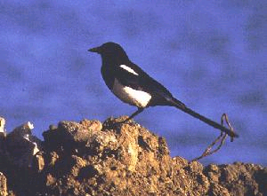
下次课再见！

